Slide 1
Patrón DAO
(Data Access Object)
Norman Danilo Castro Téllez

Slide 2
Motivación
El problema de la persistencia: ¿Cómo administrar información almacenada en múltiples plataformas?

Slide 3
El problema
Una aplicación J2EE típica puede utilizar muchos orígenes de datos diferentes, todos con diferente API, e incluso algunos en sistemas diferentes, desde mainframes hasta archivos planos, pasando por sistemas de bases de datos relacionales, objeto--relación, etc...

Slide 4
El problema
Aplicación J2EE
OS/390
Oracle
Archivos planos
PostgreSQL

Slide 5
Lo que se ha propuesto
Alternativas que se utilizan:
EJBs de entidad BMP
EJBs de entidad CMP
JDBC (Extraer información sin pasar por los EJBs de entidad)
Problema: No siempre estándar
Otros APIs (¿Propietarios?)

Slide 6
El resultado ...
EJB de sesión
EJB de sesión
Servicio Web
EJB de entidad CMP
EJB de entidad BMP
OS/390
Oracle
Archivos planos
PostgreSQL
...¡Hay código de persistencia por todas partes!

Slide 7
Consecuencias
La lógica de las entidades del negocio está repartida por toda la aplicación.
Todos los componentes de la aplicación (incluso aquellos que están fuera del servidor de aplicaciones) están fuertemente acoplados.
¿Qué pasa si alguna regla del juego cambia?

Slide 8
El problema concreto
Componentes como EJBs de entidad BMP, EJBs de sesión, servlets, JSPs, etc., necesitan comunicarse con orígenes de datos diversos (SMBDRs, mainframes, B2B, etc.)
El API para utilizar cada origen de datos puede ser diferente y depender del fabricante, en cada caso.
El código escrito en los componentes para resolver el problema de la persistencia los hace menos portables y reutilizables.
El componente debe acceder a los datos de manera transparente.

Slide 9
La solución
Utilizar un objeto de acceso a datos (DAO) para encapsular toda la lógica de acceso a cada origen de datos.

Slide 10
Antes ...
EJB de sesión
EJB de sesión
Servicio Web
EJB de entidad CMP
EJB de entidad BMP
OS/390
Oracle
Archivos planos
PostgreSQL

Slide 11
...y después
EJB de entidad CMP
EJB de sesión
Servicio Web
EJB de entidad BMP
EJB de sesión
DAO
DAO
DAO
DAO
OS/390
PostgreSQL
Archivos planos
Oracle
Se ha colocado una capa que desacopla la lógica de persistencia

Slide 12
Ventajas
La lógica de conexión con el origen de datos está completamente implementada por el DAO.
La interfaz que este expone no cambia, aunque el origen de datos lo haga.
El DAO es un adaptador entre la aplicación y el API de cierto origen de datos.

Slide 13
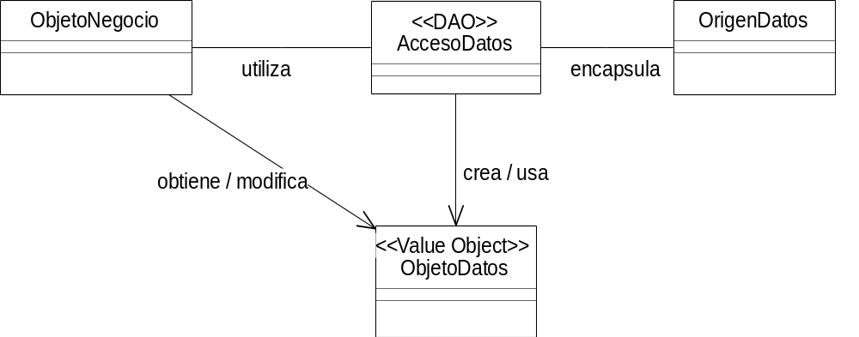
El patrón

Slide 14
Participantes
Objeto del negocio: Es el cliente del servicio de persistencia. Puede ser un EJB, un servlet, etc.
DAO: Abstrae la implementación del origen de datos para permitir acceder a él transparentemente. El objeto del negocio le delega operaciones de lectura y escritura de datos.

Slide 15
Participantes (II)
Origen de datos: Cualquier origen de datos que utilice la aplicación y que deba ser encapsulado.
Objeto de datos: El DAO lo utiliza para realizar la transferencia entre el origen de datos y la aplicación, en ambos sentidos.

Slide 16
Estrategias de implementación
Generación automática del código de los DAOs.
Fábrica de DAOs, para cada origen de datos.
Fábrica abstracta de DAOs.

Slide 17
Consecuencias
Facilita la transparencia
Facilita la migración de un sistema de persistencia a otro
Reduce el acoplamiento y la complejidad en el código de los objetos cliente
Centraliza en una capa adicional todo el acceso a los orígenes de datos

Slide 18
Consecuencias (II)
Añade una capa, entre la de aplicación y la de persistencia.
No es útil en CMP
Para su implementación, es necesario diseñar una jerarquía de clases.

Slide 19
Patrones relacionados
Fábrica / Fábrica abstracta (Gamma et al)
Objeto de datos (Value Object)
Adaptador (Gamma et al)

Slide 20
Referencias
Gamma E., Helm R. , Johnson R., Vlissides, J. Design Patterns, Elements of Reusable Object-Oriented Software, Addison-Wesley, 1995
Cooper James W. The design patterns Java companion. Addison-Wesley, 1998
Sun Microsystems. Core J2EE patterns. Disponible en línea: http://java.sun.com/blueprints/j2eepatterns
Sun Microsystems. The J2EE tutorial. Disponible en línea: http://java.sun.com/j2eetutorial/

